Slide 1
Semana de Educación Abierta (6 al 10 de marzo de 2023)
REA
IMPORTANCIA DEL USO DE LOS ENTORNOS VIRTUALES EN A DOCENCIA MÉDICA SUPERIOR
Autor
Dr. Joel Rondón Carrasco, https://orcid.org/0000-0003-3352-2860
*Especialista en 1er Grado en Medicina General Integral. Profesor Asistente. Diplomado en programa de sangre en le APS y en Coloproctología. Policlínico Docente Guillermo González Polanco, Guisa, Granma, Cuba.
Correo electrónico: joelrondon@infomed.sld.cu
Teléfonos: 23391864 - 54421871

Slide 2
Sumario
01
USO DE ENTORNOS VIRTUALES / DOCENCIA
02
UNIVERSIDAD VIRTUAL. UTILIDAD
03
REPOSITORIO DE RECURSOS EDUCATIVOS ABIERTOS
04
DIRECTORIO DE CURSOS
05
CREACIÓN DE BLOG O SITIOS WEB

Slide 3
ENTORNOS VIRTUALES DE APRENDIZAJE
¿Qué son los Entornos Virtuales de Aprendizaje?
El Entorno Virtual de Aprendizaje (EVA) es una plataforma web diseñada para facilitar la gestión de los procesos de enseñanza y de aprendizaje; es decir, permite administrar, distribuir, realizar las actividades de enseñanza y aprendizaje de acuerdo a cada plan de estudios.
¿PARA QUÉ SIRVEN LOS EVAS?
Los Entornos Virtuales de Aprendizaje van más allá de simular un aula física. Son herramientas muy completas que integran funciones de aulas virtuales y de Sistemas de Gestión del Aprendizaje (LMS, por sus siglas en inglés: Learning Management System). Algunas de estas funciones son:
• Almacenar y distribuir información, como el índice de los contenidos del curso.
• Crear materiales y contenido interactivo.
• Funcionar como una red social gracias a la opción de crear perfiles, los chats y los foros de discusión.
• Tener una identidad gráfica propia, incluso con tecnología de realidad aumentada.
• Convertir a los estudiantes en actores que crean el espacio virtual.
• Son útiles también para la educación presencial, porque fomentan la participación del alumno y el trabajo cooperativo.

Slide 4
ENTORNOS VIRTUALES DE APRENDIZAJE
¿Qué características tiene un entorno virtual de aprendizaje?
Es un ambiente electrónico, no material en sentido físico, creado y constituido por tecnologías digitales. Está hospedado en la red y se puede tener acceso remoto a sus contenidos a través de algún tipo de dispositivo con conexión a Internet sin importar el momento o el lugar donde se encuentren.
¿Cuáles son los elementos de un entorno virtual de aprendizaje?
Usuarios,
Plan de estudios,
Especialistas,
Sistema de gestión de Aprendizaje.
¿Qué importancia tiene el Entorno Virtual de Aprendizaje?
Los espacios virtuales son utilizados para mejorar el proceso de enseñanza-aprendizaje,
Promover el desarrollo de habilidades interpersonales,
Complementar la educación presencial
Facilitar el seguimiento del aprendizaje.
Entre sus beneficios se encuentran la calidad educativa del aprendizaje y la motivación

Slide 5
ENTORNOS VIRTUALES DE APRENDIZAJE
Ventajas y desventajas de la Educación Virtual
Ventajas
• Siempre traes el contenido con contigo
• Mayor comodidad
• Menos gastos
• Aumenta tu sentido de la responsabilidad
• Podrás ver las clases en cualquier parte y en cualquier momento
• Tendrás la libertad de repasar las clases cuando quieras
• Obtendrás una buena retroalimentación por parte de los docentes
• Tendrás más habilidades digitales.
Desventajas
• Tendrás diferentes factores externos que te distraerán
• Podrás tener problemas técnicos, sean de internet o de las herramientas digitales
• No socializarás tanto como en las clases presenciales
• Necesitarás de una mayor constancia y disciplina

Slide 6
ENTORNOS VIRTUALES DE APRENDIZAJE
¿Qué tipos de actividades se pueden utilizar en un EVA?
Conferencias,
Cursos propios,
Seminarios (integradores, problémicos),
Clase práctica,
Clase taller,
Discusión de casos etc.
Clínicas radiológicas
Videos
¿Cuál es el papel del docente en la educación virtual?
El rol central del docente es el de actuar como mediador o intermediario entre los contenidos y la actividad constructivista que despliegan los alumnos para asimilarlos.

Slide 7
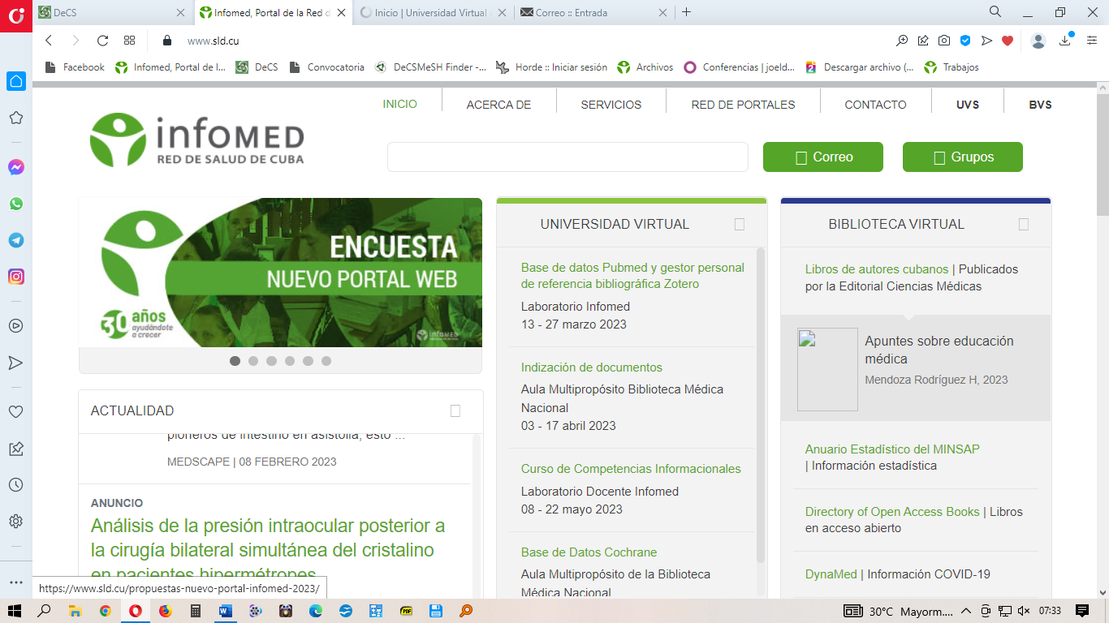
1

Slide 8
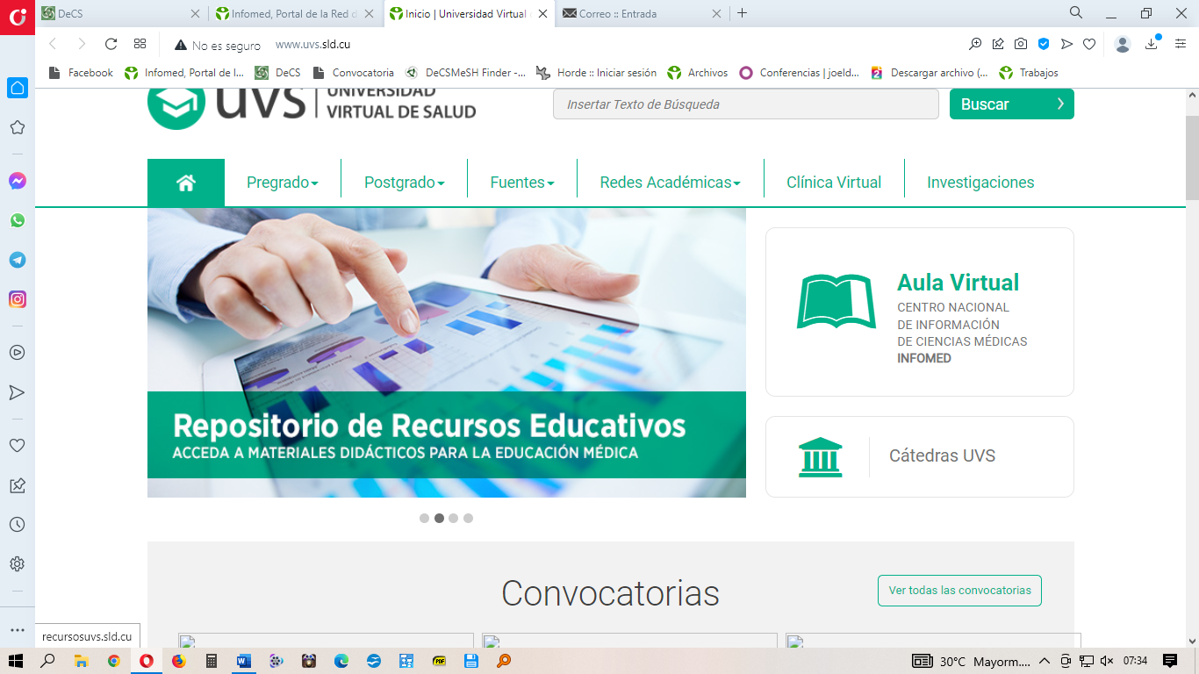
2

Slide 9
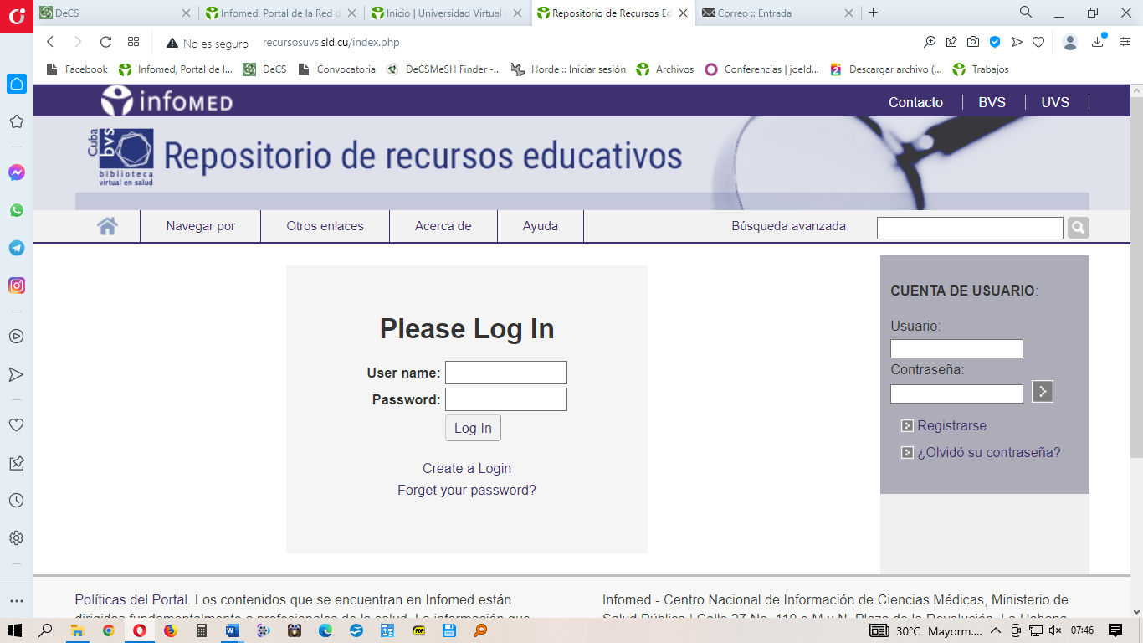
3

Slide 10
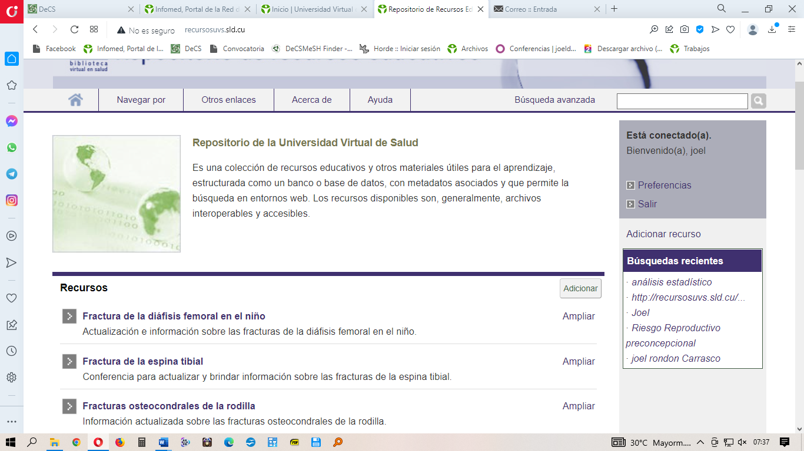
4

Slide 11
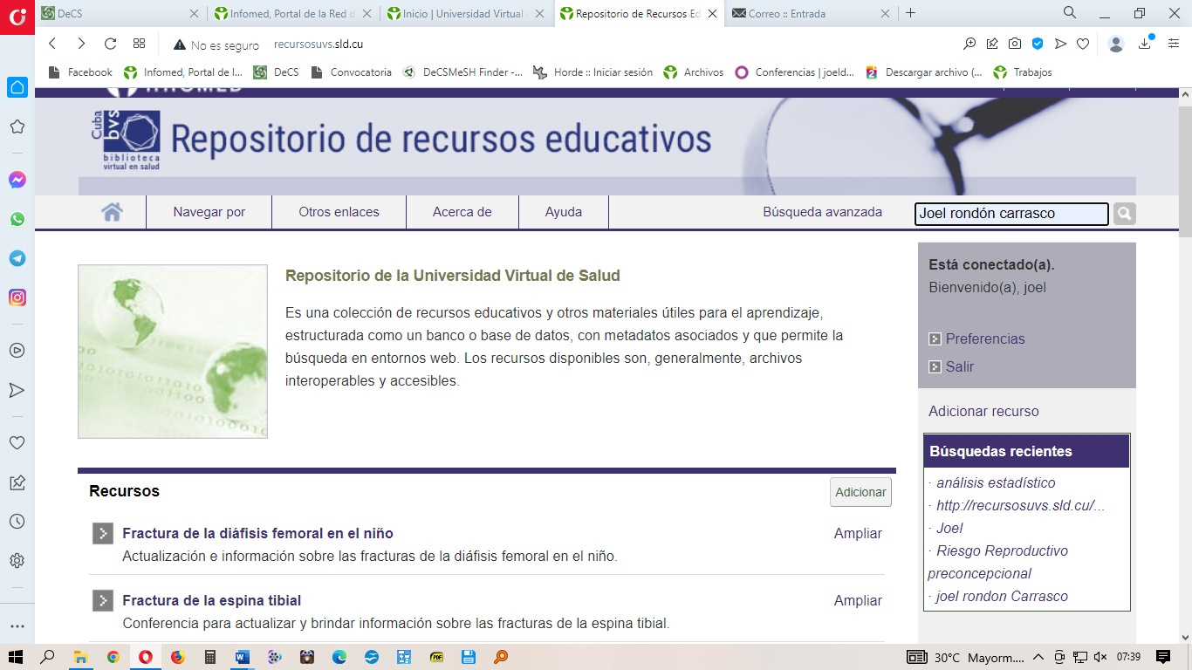
5

Slide 12
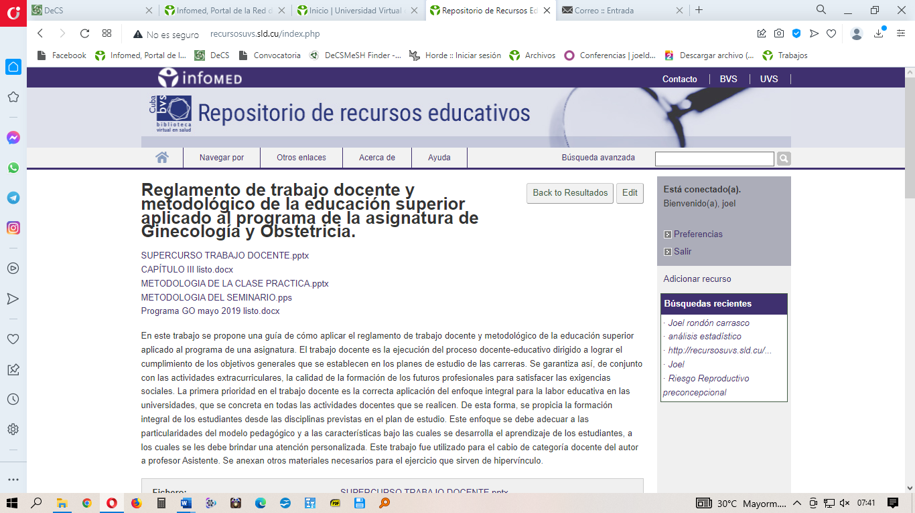
6

Slide 13
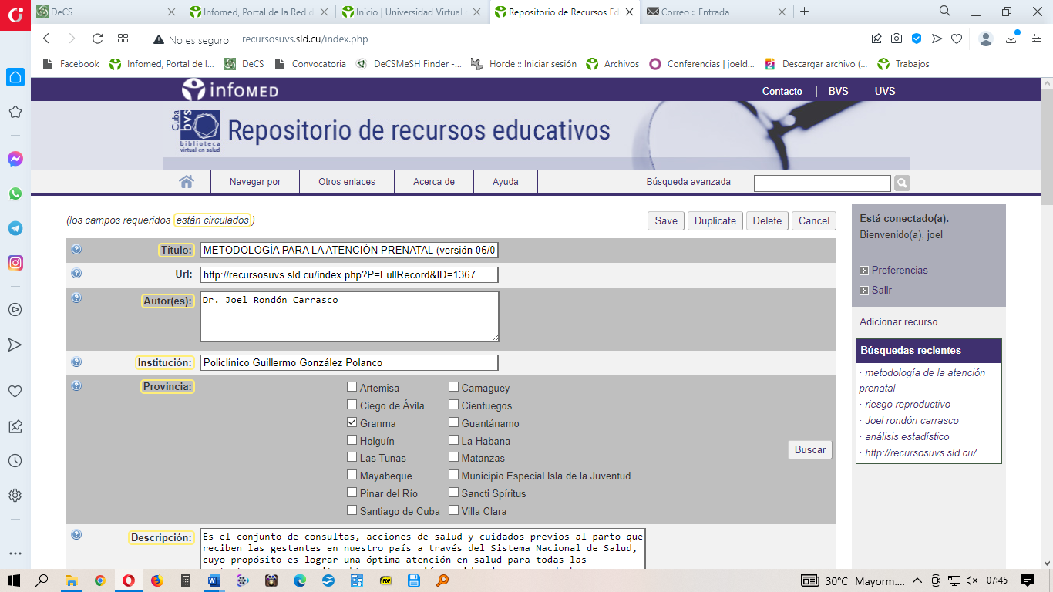
Si quiero editar un trabajo
7

